Slide 1
Structure-Level Knowledge Distillation For Multilingual Sequence Labeling
Xinyu Wang，Yong Jiang，Nguyen Bach，Tao Wang，Fei Huang，Kewei Tu
ShanghaiTech University，Chinese Academy of Sciences，DAMO Academy Alibaba Group
汇报人：屈原斌 2191002033

Slide 2
Structure-Level Knowledge Distillation For Multilingual Sequence Labeling
Contents
1
背景概述
2
蒸馏方法
3
实验结论

Slide 3
背景概述
/01

Slide 4
知识蒸馏（Knowledge Distillation）
概念提出：
Hinton的文章“Distilling the Knowledge in a Neural Network”首次提出了知识蒸馏的概念；
蒸馏方法：
通过引入与教师网络（teacher network：复杂、但推理性能优越）相关的软目标（soft-target）作为total loss的一部分，以诱导学生网络（student network：精简、低复杂度）的训练，实现知识迁移（knowledge transfer）；
目的：
希望student能尽可能逼近亦或是超过teacher，从而用更少的复杂度来获得类似的预测效果 -- 压缩出一个较小的、「便宜」的模型；
压缩模型；
节省训练成本；
应用：
任务：机器翻译、序列标注等，模型：Bert、GPT等模型；
Distilling the Knowledge in a Neural Network；
FastBERT: a Self-distilling BERT with Adaptive Inference Time；
Structure-Level Knowledge Distillation For Multilingual Sequence Labeling；

Slide 5
背景概述
研究现状：
目前大多数工作都只集中在单语言模型的训练；
多语言序列标注的工作主要集中在跨语言的转移学习上，但这些工作仍在训练单语言模型；
Multilingual BERT（M-BERT）在NER和POS标记等任务上实现 zero-shot 跨语言模型迁移，多语言模型的准确性仍然不如使用不同种类的强预训练词表示形式。
针对上面的问题，作者提出了使用知识蒸馏的方法来进行多语言模型的迁移学习：
主要的思路：将多个单语言模型（teacher）的知识结构蒸馏到单个多语言模型（student）；
两种知识蒸馏的方法：
通过一种近似方法最小化student和teacher的全局序列结构分布之间的差异;
将全局序列结构聚合为局部后验分布，并将局部知识（local knowledge）的差异最小化。

Slide 6
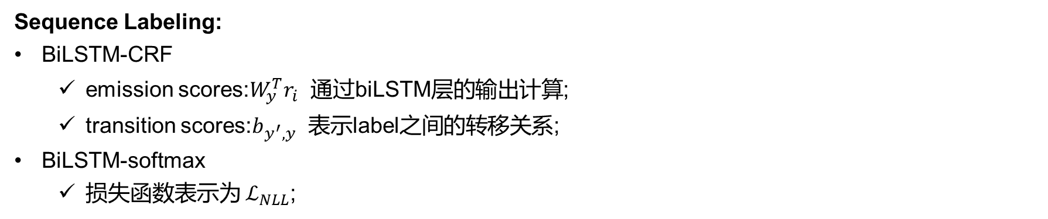
补充
Sequence Labeling:
BiLSTM-CRF
emission scores:$W_{y}^{T}r_{i}$ 通过biLSTM层的输出计算;
transition scores:$b_{y^{′},y}$ 表示label之间的转移关系;
BiLSTM-softmax
损失函数表示为 $ℒ_{NLL}$;

Slide 7
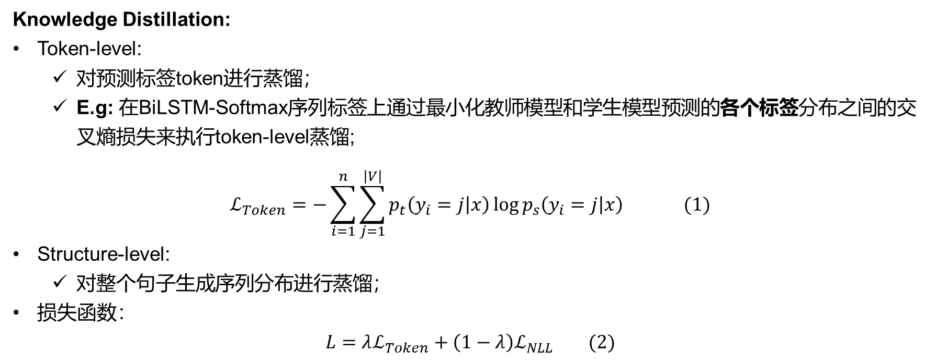
补充
Knowledge Distillation:
Token-level:
对预测标签token进行蒸馏；
E.g: 在BiLSTM-Softmax序列标签上通过最小化教师模型和学生模型预测的各个标签分布之间的交叉熵损失来执行token-level蒸馏;
$$ℒ_{Token}=−\sum_{i=1}^{n}{\sum_{j=1}^{\left|V\right|}{p_{t}\left(y_{i}=j | x\right)\log{p_{s}\left(y_{i}=j | x\right)}}} (1)$$
Structure-level:
对整个句子生成序列分布进行蒸馏；
损失函数：
$$L=λℒ_{Token}+\left(1−λ\right)ℒ_{NLL} (2)$$

Slide 8
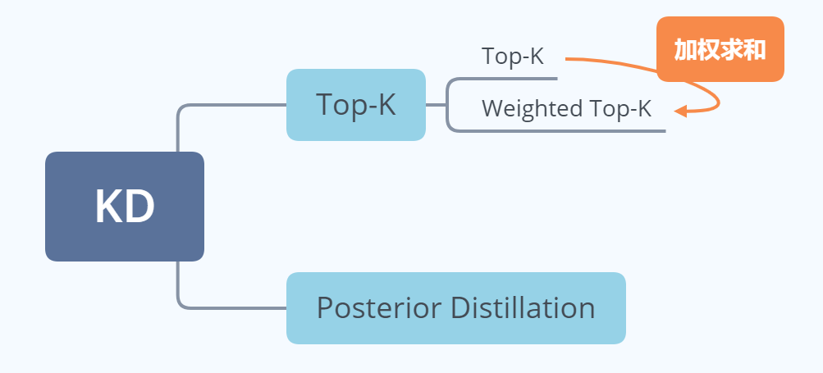
蒸馏方法
/02

Slide 9
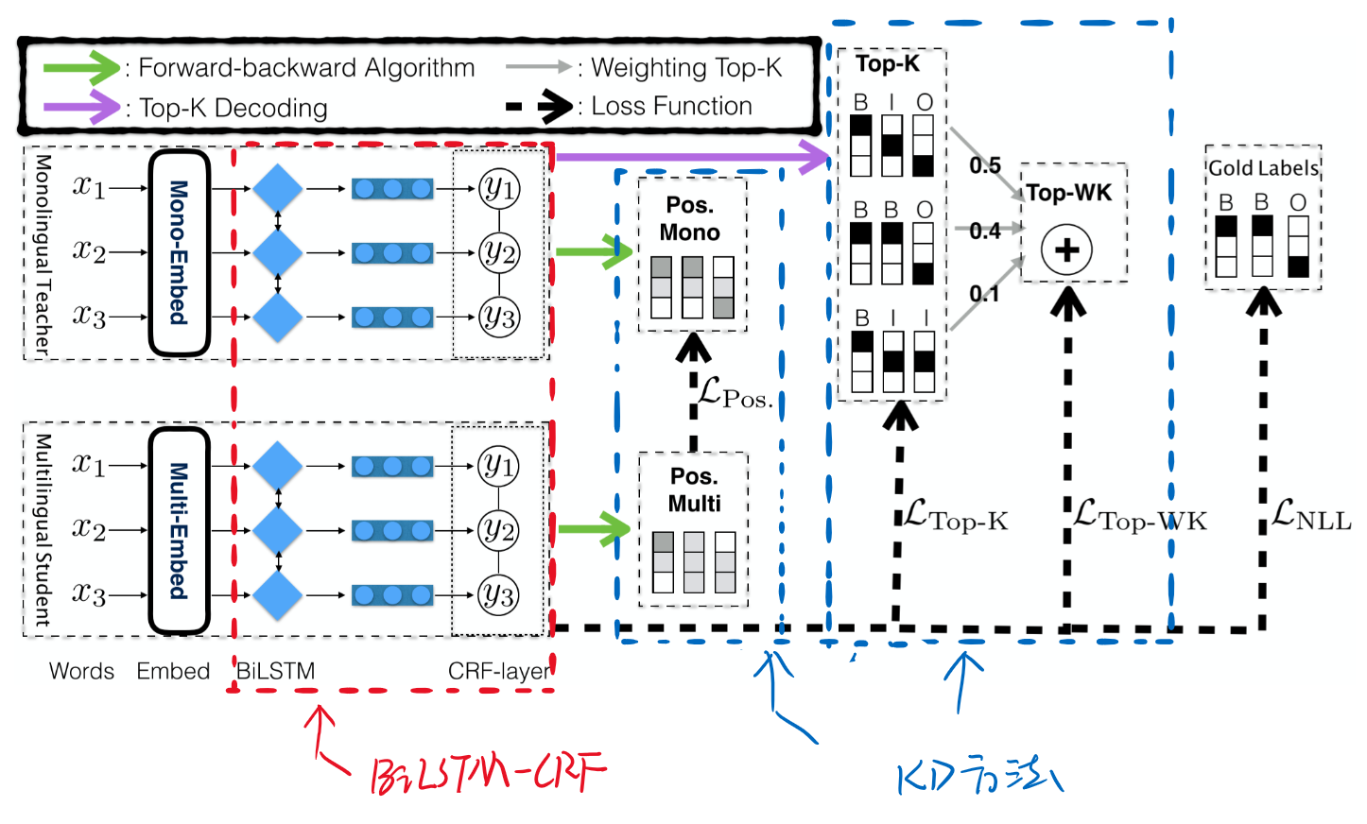
KD方法
注 – embedding方法：
teacher: 使用 fastText + M-BERT 或者 Flair embeddings;
student: 使用 M-BERT 的embeddings;

Slide 10
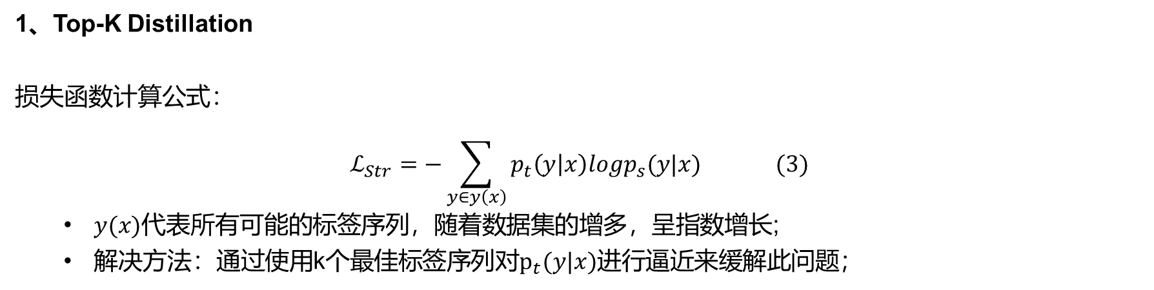
KD方法
1、Top-K Distillation
损失函数计算公式：
$$ℒ_{Str}=−\sum_{y∈y\left(x\right)}{p_{t}\left(y | x\right)logp_{s}(y|x)} (3)$$
$y(x)$代表所有可能的标签序列，随着数据集的增多，呈指数增长;
解决方法：通过使用k个最佳标签序列对$p_{t}(y|x)$进行逼近来缓解此问题；

Slide 11
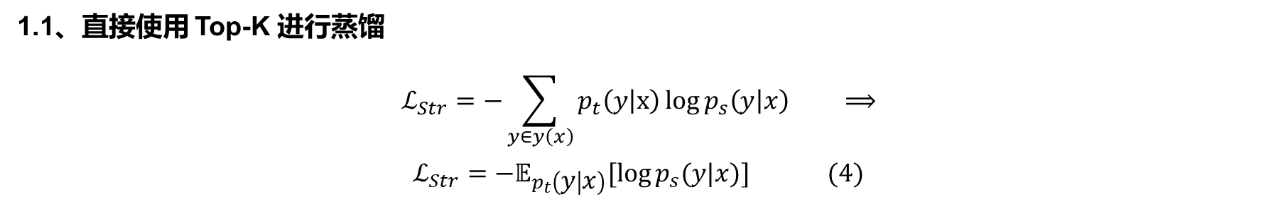
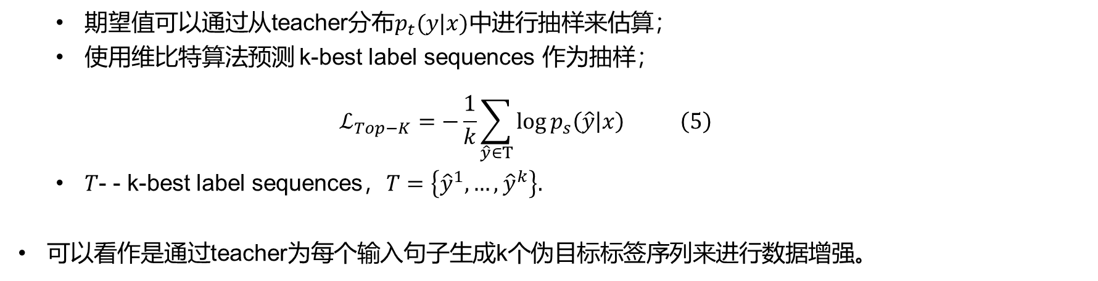
KD方法
1.1、直接使用 Top-K 进行蒸馏
$$ℒ_{Str}=−\sum_{y∈y\left(x\right)}{p_{t}\left(y | x\right)\log{p_{s}\left(y | x\right) }⟹}$$
$$ℒ_{Str}=−𝔼_{p_{t}\left(y | x\right)}[\log{p_{s}(y|x)] (4)}$$
期望值可以通过从teacher分布$p_{t}(y|x)$中进行抽样来估算；
使用维比特算法预测 k-best label sequences 作为抽样；
$$ℒ_{Top−K}=−\frac{1}{k}\sum_{\hat{y}∈Τ}{\log{p_{s}\left(\hat{y} | x\right)} \left(5\right)}$$
$T$- - k-best label sequences，$T=\left\{{\hat{y}}^{1},…,{\hat{y}}^{k}\right\}.$
可以看作是通过teacher为每个输入句子生成k个伪目标标签序列来进行数据增强。

Slide 12
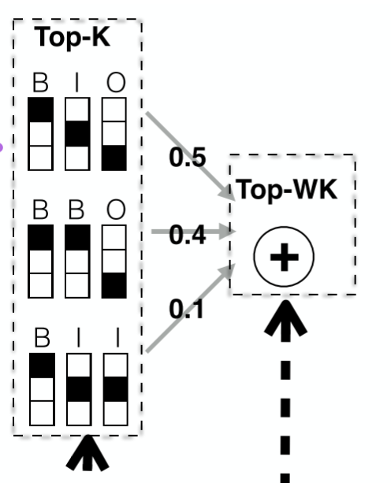

KD方法
1.2、Weighted Top-K
Top-K方法会存在很大的偏差，因为随着k的增大，近似值会变差。更好的方法是将权重与k个样本相关联，更好的拟合$p_{t}(y|x)$；
$$ℒ_{\left(Top−WK\right)}=−\sum_{y∈T}{p_{t}^{′}\left(y | x\right)\log{p_{s}\left(y | x\right) \left(6\right)}}$$
$$p_{t}^{′}\left(y | x\right)=\left\{\begin{aligned}\frac{p_{t}\left(y | x\right)}{\sum_{\hat{y}∈T}{p_{t}\left(\hat{y} | x\right)}} y∈T \\ 0 y∉T\end{aligned}\right. (7)$$
可以看作是student学习由teacher为每个输入句子生成的伪目标标签序列。

Slide 13
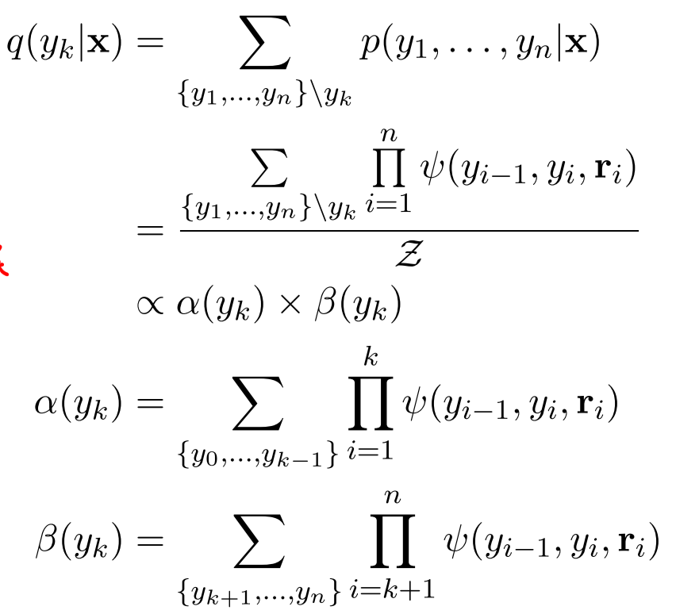
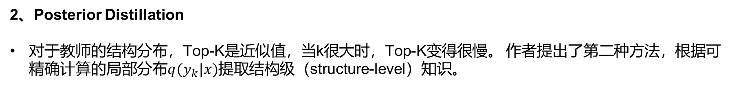
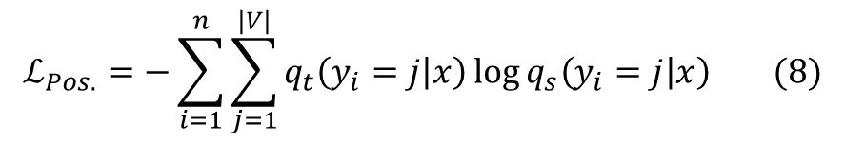
KD方法
2、Posterior Distillation
对于教师的结构分布，Top-K是近似值，当k很大时，Top-K变得很慢。 作者提出了第二种方法，根据可精确计算的局部分布$q(y_{k}|x)$提取结构级（structure-level）知识。
$$ℒ_{Pos.}=−\sum_{i=1}^{n}{\sum_{j=1}^{|V|}{q_{t}\left(y_{i}=j | x\right)\log{q_{s}\left(y_{i}=j | x\right)} } (8)}$$

Slide 14
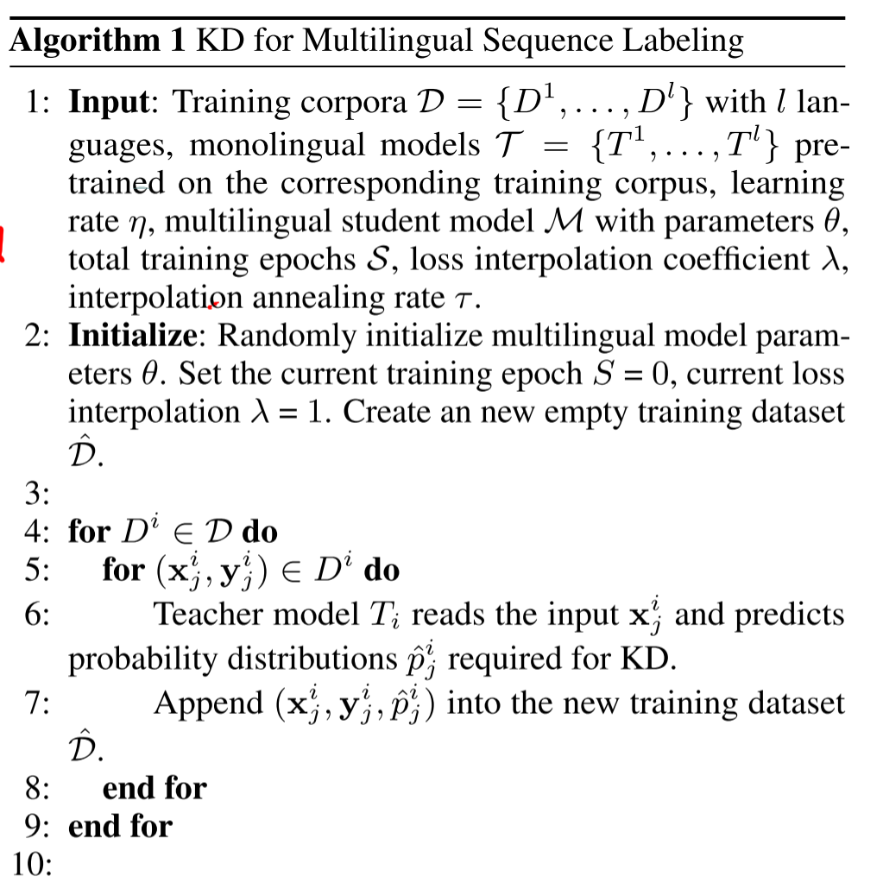
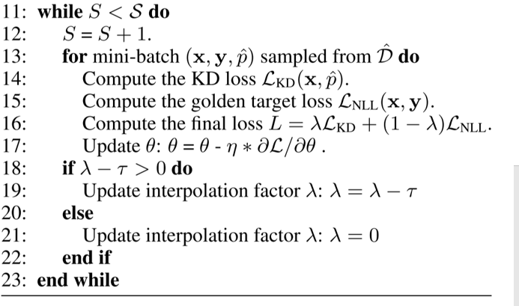
Multilingual Knowledge Distillation

Slide 15
实验结论
/03

Slide 16
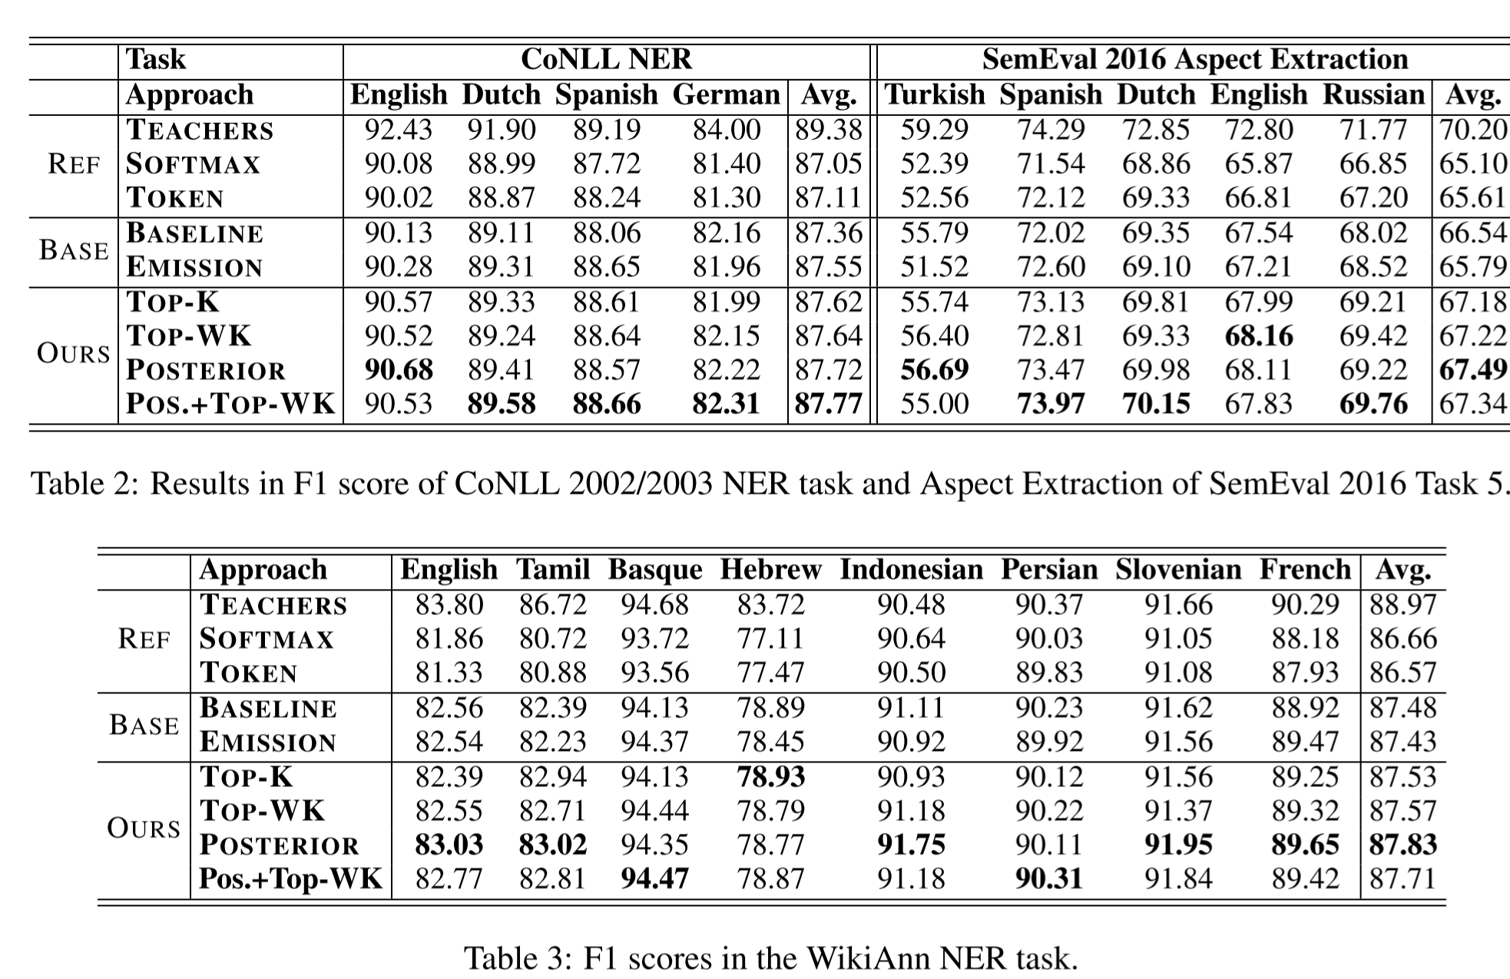
结果分析

Slide 17
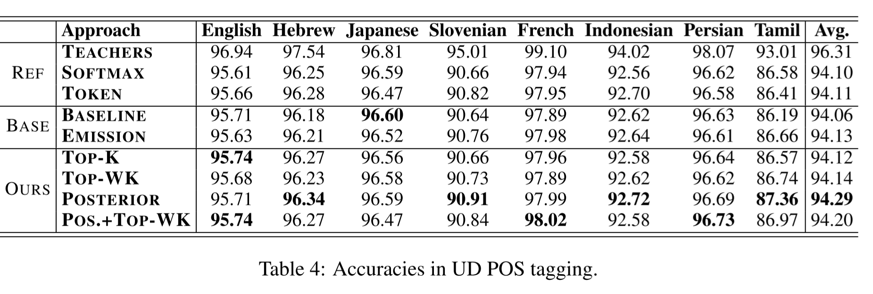
结果分析
分析：
在多语言环境中，BiLSTM-Softmax模型在大多数情况下的性能均不如BiLSTM-CRF模型;
单语言教师模型优于多语学生模型;
Emission 无法进行知识迁移学习；
Top-K 和 Top-WK 方法优于baseline；
Posterior 方法在大多数任务上均达到最佳性能；
Top-WK + Posterior方法介于Tok-WK和Posterior之间；

Slide 18
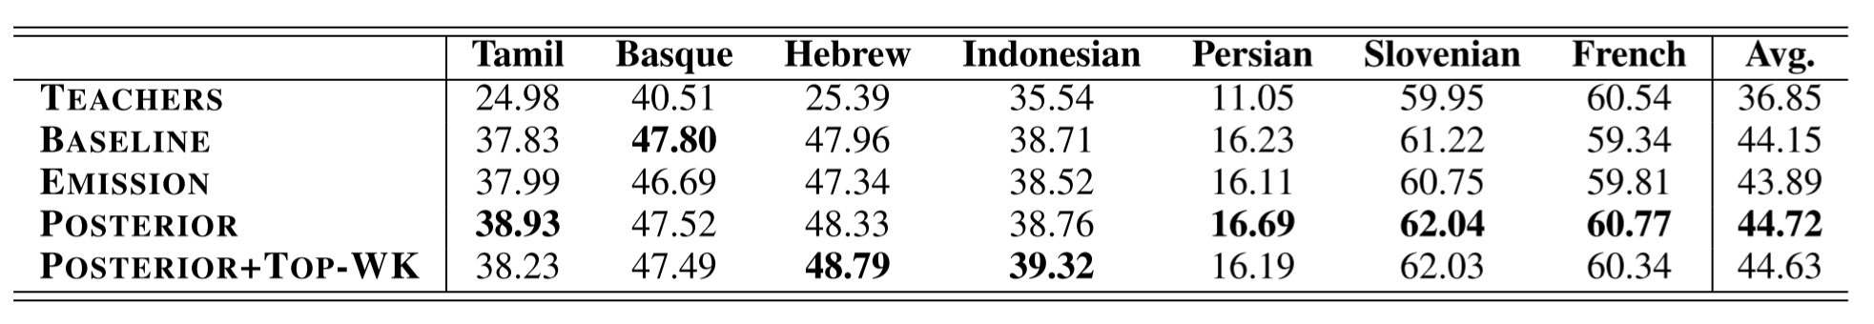
结果分析
Zero-shot Transfer
分析：
教师模型中特定于语言的功能限制了在新语言上的通用性导致教师模型效果很差；
多语言模型在所有语言上均优于基线；
emission略低于baseline，再次表明其在知识提炼中无效。

Slide 19
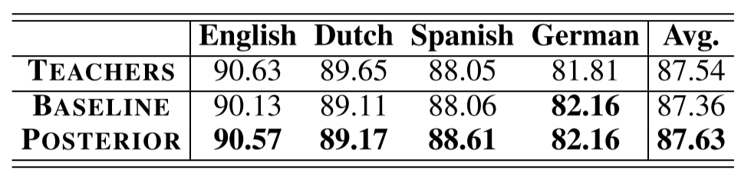
结果分析
KD with Weaker Teachers
保持学生模型的设置不变，在CoNLL NER任务的四个数据集上仅使用M-BERT嵌入来训练的单语言教师模型，使用posterior方法进行蒸馏作为对比。
在这种情况下，posterior不仅优于baseline，而且平均优于teacher。 这表明，当教师具有与学生相同的token embedding时，我们的方法仍然有效.

Slide 20
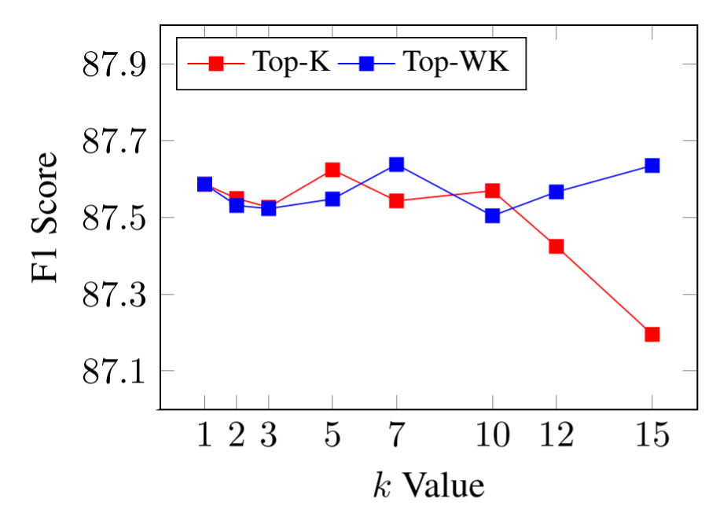
结果分析
k Value in Top-K
为了显示k值如何影响Top-K和Top-WK蒸馏方法的性能，我们在CoNLL NER任务中比较了两种蒸馏方法和不同k值的模型。
当k变大时，Top-K急剧下降，而Top-WK稳定运行。
Top-WK对超参数k不敏感，在实际应用中可能很实用。

Slide 21
Thanks.
Structure-Level Knowledge Distillation For Multilingual Sequence Labeling
屈原斌 20200602

